Slide 1
ECF2-Signal
赵天翊

Slide 2
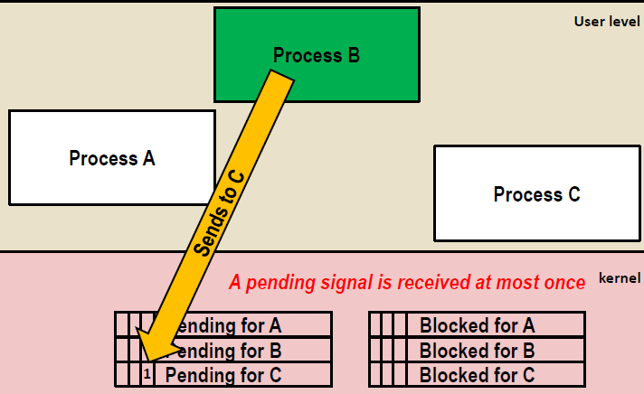
1.信号signal
发送：由内核发送给进程
系统事件（异常）
显式发送（如调用kill）
接收：忽略，终止，捕获
位向量pending和blocking（位于内核）
pending-待处理信号。切换到进程p时会检查pending
（传递则设置，接收则清除）（多个同样待处理信号会丢弃）
blocked-被阻塞信号的集合。可以发送到pending但不会被接收。
（pending&~blocked）
区分阻塞与丢弃：传递三个同类型signal

Slide 3
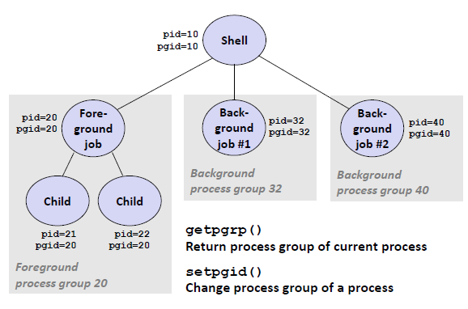
2.发送信号
进程组
父子同进程组
进程组pgid=父进程pid
作业：对一条命令行求值而创建（？）
shell为每个作业创建独立进程组（一个作业是一个进程组）
前台作业唯一，键盘向前台作业发送信号

Slide 4
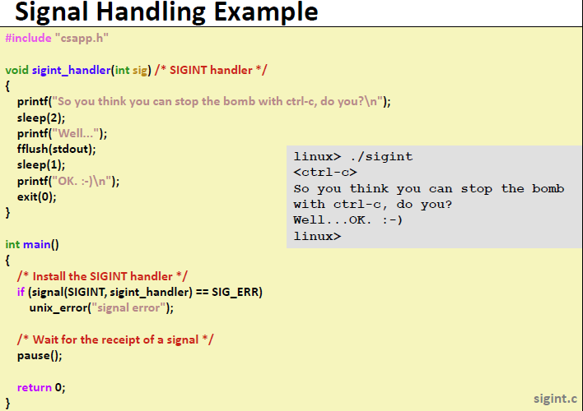
3.接收信号
检查pending&~blocked：
在控制转移时
处理信号：低位优先原则
只在控制转移时检查pending&~blocked可以保证不遗漏
产生信号时一定伴随着异常，控制在用户和内核间传递
键盘发送：中断；kill函数：系统调用
接收信号的行为：终止（转储内存），停止（直到SIGCONT），捕获，忽略
信号处理程序：sighandler_t signal（sig，func）
显式阻塞信号：sigpromask（mode，set，oldset）

Slide 5
4.写信号处理函数
安全原则：避免并发的不可预测性
可移植原则：我觉得不会考
正确原则：不使用未处理信号计数

Slide 6
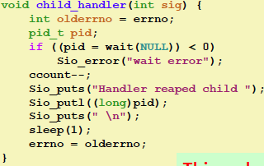
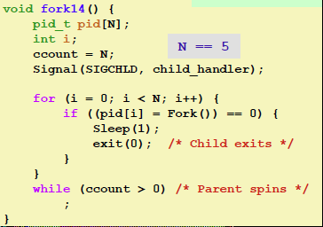

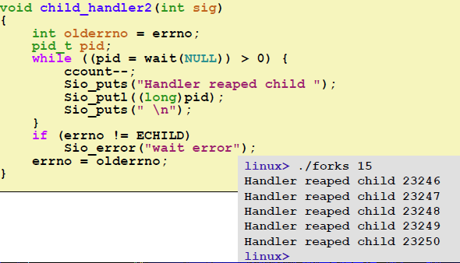
调用一次wait，回收一个子进程
回收尽可能多的子进程
5.sigsuspend：显式等待信号
sigsuspend(const sigset_t *mask)：替换阻塞集合->pause->替换阻塞集合
使用：先阻塞SIGCHLD，再以未阻塞SIGCHLD的mask调用sigsuspend

Slide 7
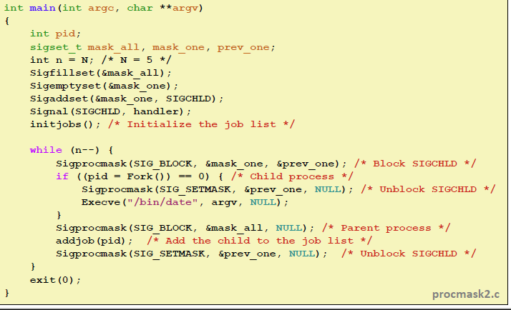
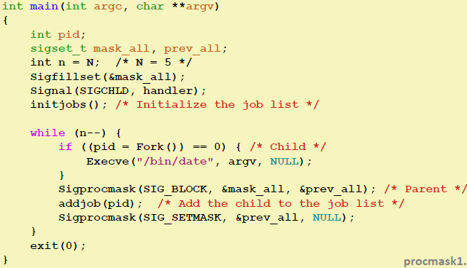
6.同步流，避免并发竞争：利用阻塞
handler一定在addjob之后调用
当子进程先于父进程执行并终止（调用handler）会有bug
子进程会继承父进程的blocked，所以要unblock两次
脑淤血问题：为什么不把addjob放到if语句内

